Slide 1
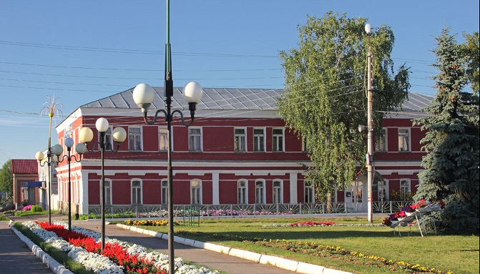
Муниципальное бюджетное учреждение дополнительного
образования «Инсарский районный Дом творчества»
Деятельность учреждения
2017-2018 учебный год

Slide 2
Цель работы- создание условий для обеспечения доступности дополнительного образования детей в Инсарском районе.
Задачи:
− создание условий для наиболее полного удовлетворения потребностей и интересов детей в обучении, воспитании и в творческом развитии в сфере свободного времени;
-усиление воспитательной духовно-нравственной составляющей в работе с обучающимися;
- реализация мер по популяризации естественнонаучной направленности и научно-технического творчества учащихся;
− создание условий и предпосылок для личностного развития, раннего профессионального самоопределения, для развития их творческого потенциала и творческой активности;
− обеспечение личностно-нравственного развития и формирования общей культуры.

Slide 3
Художественное
Туристско-краеведческое
Направления, реализуемые
в Инсарском Доме творчества
Техническое
Социально-педагогическое
Естественнонаучное

Slide 4
Педагоги Дома творчества – это единомышленники, люди активные и творческие, каждый из них вносит в общее дело что-то новое, интересное.

Slide 5
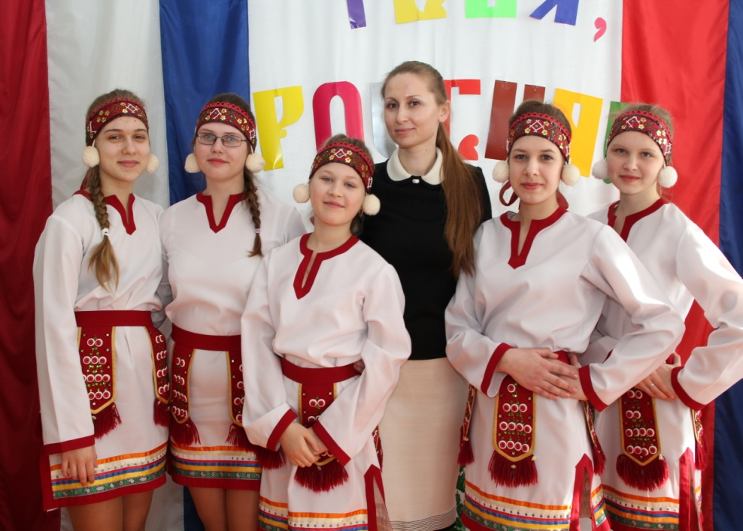
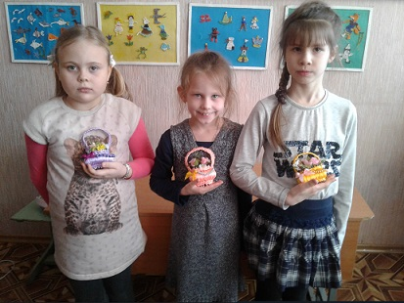
Есть дом, в котором интересно жить,
Где каждый день с улыбкою встречают.
В нем учат петь, вязать, прекрасное ценить,
Его и взрослые, и дети обожают.

Slide 6
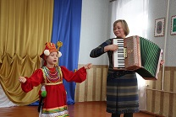
Здесь детский смех, здесь лучший друг - искусство,
Здесь рады всем: большим и малышам,
И если стало вдруг Тебе немного грустно
Наш дом открыт всегда! Скорее к нам!!!

Slide 7
Кадровое обеспечение
на 2017-2018 уч. год
Всего педагогов доп. образования | 21 чел. из них: 7- основных; 14- совместителей.
Квалификации | Высшая кат.-2 чел. I кат.-1 чел.
Образование | Высшее-16 чел. Среднее профессиональное-4 чел.
Стаж работы | 20лет и более- 3 чел. от 10 до 20 лет-2 чел. от 5 до 10 лет- 5 чел. от 2 до 5 лет- 11 чел.
Всего педагогов доп. образования | 21 чел. из них: -7 основных; 14- совместителей.
Квалификации | Высшая кат.-2 чел. I кат.-1 чел.
Образование | Высшее-16 чел. Среднее профессиональное-4 чел.
Стаж работы | 20лет и более- 3 чел. от 10 до 20 лет-2 чел. от 5 до 10 лет- 5 чел. от 2 до 5 лет- 11 чел.

Slide 8
Охват учащихся дополнительным образованием
в МБУДО «Инсарский районный Дом творчества»
№ | Направления деятельности | 2015-2016 |  | 2016-2017 |  | 2016- 2017 уч. год.
 |  | Кол-во объедин. | Кол-во детей | Кол-во объедин | Кол-во детей | Кол-во объедин | Кол-во детей
1 | Техническое творчество | 6 | 75 | 6 | 72 | 9 | 102
2 | Туристско – краеведческое | 1 | 12 | 2 | 30 | 3 | 36
3 | Художественное | 20 | 306 | 22 | 279 | 21 | 264
4 | Естественно- научное | 1 | 12 | 1 | 15 | 1 | 15
5 | социально – педагогическое | 1 | 13 | 1 | 12 | 4 | 42
6 | Военно- патриотическое | 3 | 36 | 2 | 27 | 0 | 0
 | итого: | 31 | 456 | 36 | 459 | 38 | 459

Slide 9
Материально-техническое и информационное
обеспечение организации
 | Инфраструктура
1 | Количество учебных компьютеров | единиц | -
2 | Количество помещений для осуществления образовательной деятельности, в том числе: | единиц | 6
2.1 | Учебный класс (кабинет) | единиц | 5
2.2 | Лаборатория | единиц | -
2.3 | Мастерская | единиц | -
2.4 | Танцевальный класс (хореографический) | единиц | -
2.5 | Спортивный зал | единиц | -
2.6 | Бассейн | единиц | -
3 | Количество помещений для организации досуговой деятельности учащихся, в том числе: | единиц | 1
3 | Количество помещений для организации досуговой деятельности учащихся, в том числе: | единиц | 1
3.1 | Актовый зал | единиц | 1
3.2 | Концертный зал | единиц | -
3.3 | Игровое помещение | единиц | -
4 | Наличие загородных оздоровительных лагерей, баз отдыха | да/нет | нет
5 | Наличие в образовательной организации системы электронного документооборота | да/нет | нет
6 | Наличие читального зала библиотеки, в том числе: | да/нет | Нет
6.1 | С обеспечением возможности работы на стационарных компьютерах или использования переносных компьютеров | да/нет | нет
6.2 | С медиатекой | да/нет | нет
6.3 | Оснащенного средствами сканирования и распознавания текстов | да/нет | нет
6.4 | С выходом в Интернет с компьютеров, расположенных в помещении библиотеки | да/нет | нет
6.5 | С контролируемой распечаткой бумажных материалов | да/нет | нет
7 | Численность/удельный вес численности учащихся, которым обеспечена возможность пользоваться широкополосным Интернетом (не менее 2 Мб/с), в общей численности учащихся | человек/% | -

Slide 10
Наши партнёры
№ | Договорные отношения | Взаимодействие
1. | МБОУ «Инсарская СОШ №1» | Договор о сотрудничестве, на 1 год
2. | МБОУ «Инсарская СОШ №2» | Договор о сотрудничестве, на 1 год
3. | МБОУ «Нововерхиссенская СОШ» | Договор о сотрудничестве, на 1 год
4. | МБОУ «Русско-Паевская СОШ» | Договор о сотрудничестве, на 1 год
5. | МБОУ «Кочетовская СОШ» | Договор о сотрудничестве, на 1 год
6. | МБОУ «Сиалеевско-Пятинская СОШ» | Договор о сотрудничестве, на 1 год
7. | МБОУ «Казеевская ООШ» | Договор о сотрудничестве, на 1 год
8. | МБОУ «Языково-Пятинская ООШ» | Договор о сотрудничестве, на 1 год
9. | МБУДО «Инсарская юношеская спортивная школа» | Договор о сотрудничестве, на 1 год
10. | МБУДО «Инсарская районная школа искусств» | Договор о сотрудничестве, на 1 год
11. | МБДУ «Инсарский детский сад «Золотой ключик» | Договор о сотрудничестве, на 1 год
12. | МБДУ «Инсарский детский сад «Светлячок» | Договор о сотрудничестве, на 1 год
13. | МБДУ «Инсарский детский сад «Солнышко» | Договор о сотрудничестве, на 1 год
14. | ГБУЗ РМ «Инсарская РБ» | Договор о сотрудничестве, на 1 год
15. | МБУК «Центральная библиотека Инсарского муниципального района» | Договор о сотрудничестве, на 1 год
16. | Инсарский отдел по делам молодежи | Договор о сотрудничестве, на 1 год
17. | Республиканский Центр дополнительного образования детей

Slide 11
Количество победителей и призеров
за 2016-2017 учебный год
№п.п | Уровень | Ф.И.О. преподавателя | Ф.И. ученика | Результат
1. | Международный творческий конкурс «Умелые ручки» | Прохорова О.Е. | Макарова Снежана | Диплом
2 | Международный конкурс творческих работ «Солнечный свет» | Метликина О.В. | Атянина Мария | 1 место
3 | Международный творческий конкурс «Солнечный свет» | Метликина О.В. | Синичкина Алина | 1 место
4 | Международный творческий конкурс «Солнечный свет» | Метликина О.В. | Лёвочкин Илья | 1 место
5 | Международный творческий конкурс «Рисовалкин» | Метликина О.В. | Курачинова Валерия | 1 место
6 | Международный творческий конкурс «Рисовалкин» | Метликина О.В. | Неделько Дарья | 2 место
7 | Международный конкурс для педагогов «Кладовая талантов» | Большакова Н.Н. |  | 1 место
8 | Всероссийский педагогический конкурс «Восхождение» | Большакова Н.Н. |  | 1 место
9 | Всероссийский педагогический конкурс «Восхождение» | Прохорова О.Е. |  | 1 место
10 | Всероссийский педагогический конкурс «Восхождение» | Сухарькова О.В. |  | 1 место
№п.п | Уровень | Ф.И.О. преподавателя | Ф.И. ученика | Результат
1. | Международный творческий конкурс «Умелые ручки» | Прохорова О.Е. | Макарова Снежана | Диплом
2 | Международный конкурс творческих работ «Солнечный свет» | Метликина О.В. | Атянина Мария | 1 место
3 | Международный творческий конкурс «Солнечный свет» | Метликина О.В. | Синичкина Алина | 1 место
4 | Международный творческий конкурс «Солнечный свет» | Метликина О.В. | Лёвочкин Илья | 1 место
5 | Международный творческий конкурс «Рисовалкин» | Метликина О.В. | Курачинова Валерия | 1 место
6 | Международный творческий конкурс «Рисовалкин» | Метликина О.В. | Неделько Дарья | 2 место
7 | Международный конкурс для педагогов «Кладовая талантов» | Большакова Н.Н. |  | 1 место
8 | Всероссийский педагогический конкурс «Восхождение» | Большакова Н.Н. |  | 1 место
9 | Всероссийский педагогический конкурс «Восхождение» | Прохорова О.Е. |  | 1 место
10 | Всероссийский педагогический конкурс «Восхождение» | Сухарькова О.В. |  | 1 место
11 | Всероссийский заочный конкурс «Векториада-2018» | Большакова Н.Н. |  | 3 место
12 | Межрегиональный этап Всероссийского конкурса детско-юношеского творчества»Неопалимая купина» | Прохорова О.Е. | Вишнякова Валентина | 1 место
13 | Всероссийский творческий конкурс «Рисовалкин» | Метликина О.В. | Метликина О.В. | 2 место
14 | Всероссийский творческий конкурс «Рисовалкин» | Метликина О.В. | Акишина Ангелина | 1 место

Slide 12
11 | Всероссийский заочный конкурс «Векториада-2018» | Большакова Н.Н.
12 | Межрегиональный этап Всероссийского конкурса детско-юношеского творчества»Неопалимая купина» | Прохорова О.Е. | Вишнякова Валентина
13 | Всероссийский творческий конкурс «Рисовалкин» | Метликина О.В. | Метликина О.В.
14 | Всероссийский творческий конкурс «Рисовалкин» | Метликина О.В. | Акишина Ангелина
15 | Всероссийский заочный конкурс «Векториада» | Сухарькова О.В. | Большакова Арина
16 | Всероссийский заочный конкурс «Векториада» | Большакова Н.Н.
17 | Республиканский конкурс детско-юношеского творчества « Неопалимая купина» | Сухарькова О.В. | Щетинина Анастасия
18 | Республиканский конкурс детско-юношеского творчества « Неопалимая купина» | Прохорова О.Е. | Вишнякова Валентина
19 | Республиканский конкурс на знание государственных символов Российской Федерации, Республики Мордовии | Прохорова О.Е. | Нарайкина Виктория
20 | Республиканский фестиваль народного творчества «Шумбрат,Мордовия!» | Петров Н.И.

Slide 13
21 | Муниципальный конкурс «Искусство слова» | Лапшин В.А. | Лапшин Кирилл | 2 место
22 | Муниципальный конкурс «Искусство слова» | Лапшин В.А. | Ширшикова Елизавета | 2 место
23 | Муниципальный конкурс «Искусство слова» | Лапшин В.А. | Курдюкова Алёна | 1 место
24 | Муниципальный конкурс новогодней игрушки | Прохорова О.Е. | Лиференко Татьяна | 1 место
25 | Муниципальный конкурс новогодней игрушки | Метликина О.В. | Пуромова Владислава | 1 место
26 | Муниципальный конкурс новогодней игрушки | Метликина О.В. | Зубкова Полина | 1 место
27 | Муниципальный конкурсх технического творчества | Кривошеев Д.Ю. | Натахин Денис | Призер
28 | Муниципальный конкурс «Защитим лес» | Метликина О.В. | Бондар Анастасия | 2 место
29 | Муниципальный конкурс «Защитим лес» | Сухарькова О.В. | Алыкова Елизавета | 2 место
30 | Муниципальный конкурс моделей одежды из природного материала | Сухарькова О.В. | Большакова Арина, Конышева Полина | 1 место
31 | Муниципальный конкурс «Неопалимая купина» | Прохорова О.Е. | Асташкина Марьяна | 2 место
32 | Муниципальный конкурс «Неопалимая купина» | Клочкова О.В. | Метликина Вероника | 2 место
33 | Муниципальный конкурс «Неопалимая купина» | Сухарькова О.В. | Конышева Полина | 3 место
34 | Муниципальный конкурс «Экология Дети.Творчество» | Сухарькова О.В. | Петрова Ольга | 2 место

Slide 14
35 | Муниципальный этап «Экология.Дети.Творчество» | Петров Н.И. | Синичкин Александр | 1 место
36 | Муниципальный конкурс «Экология.Дети.Творчество» | Клочкова О.В. | Маркунина Алина | 1 место
37 | Муниципальный этап «Экология.Дети.Творчество» | Прохорова О.Е. | Нарайкина Виктория и Лиференко Татьяна
38 | Муниципальный этап «Экология.Дети.Творчество» | Метликина О.В. | Голованова Анастасия | 1 место
39 | Муниципальный этап «Экология.Дети.Творчество» | Метликина О.В. | Неделько Дарья | 2 место
40 | Муниципальный этап «Мир в объективе» | Лапшин В.А. | Лапшин Кирилл | 3 место
41 | Муниципальный этап «Мир в объективе» | Лапшин В.А. | Аршинцева Дарья | 1 место
42 | Муниципальный этап «Мир в объективе» | Москвитин В.В. | Вачаева Елена | 1 место
43 | Муниципальный этап «Мир в объективе» | Москвитин В.В. | Цыганов Егор | 3 место
44 | Муниципальный конкурс экологического плаката | Метликина О.В. | Недельно Дарья | 2 место

Slide 15
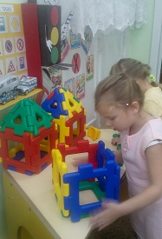
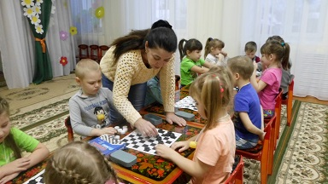
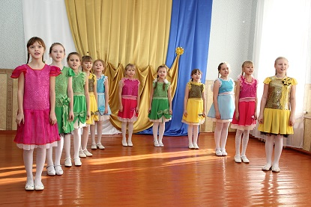
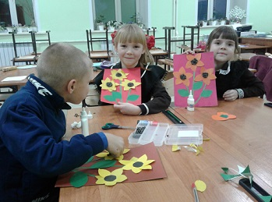

Slide 16
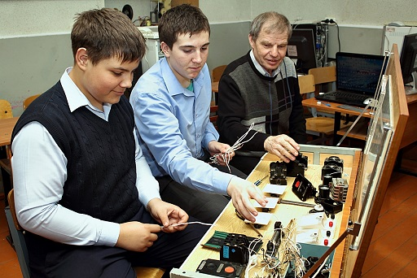
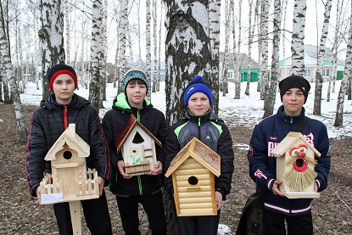
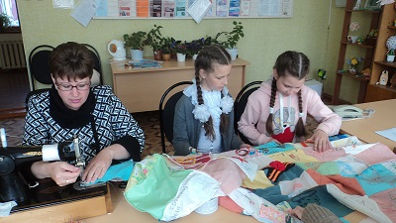
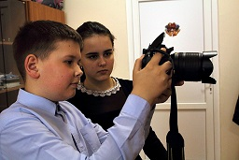
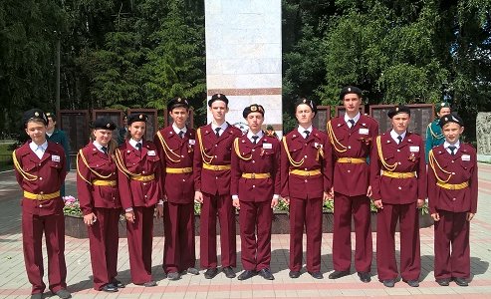
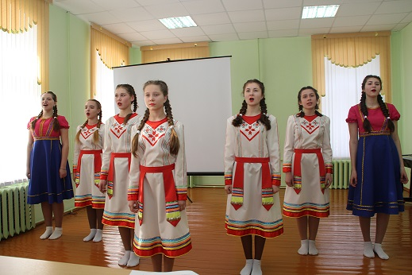
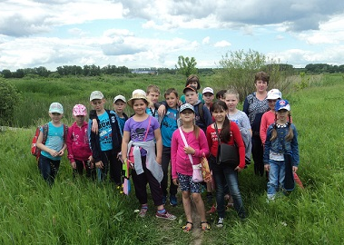
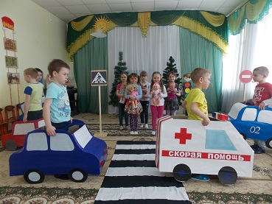

Slide 17
